Slide 1
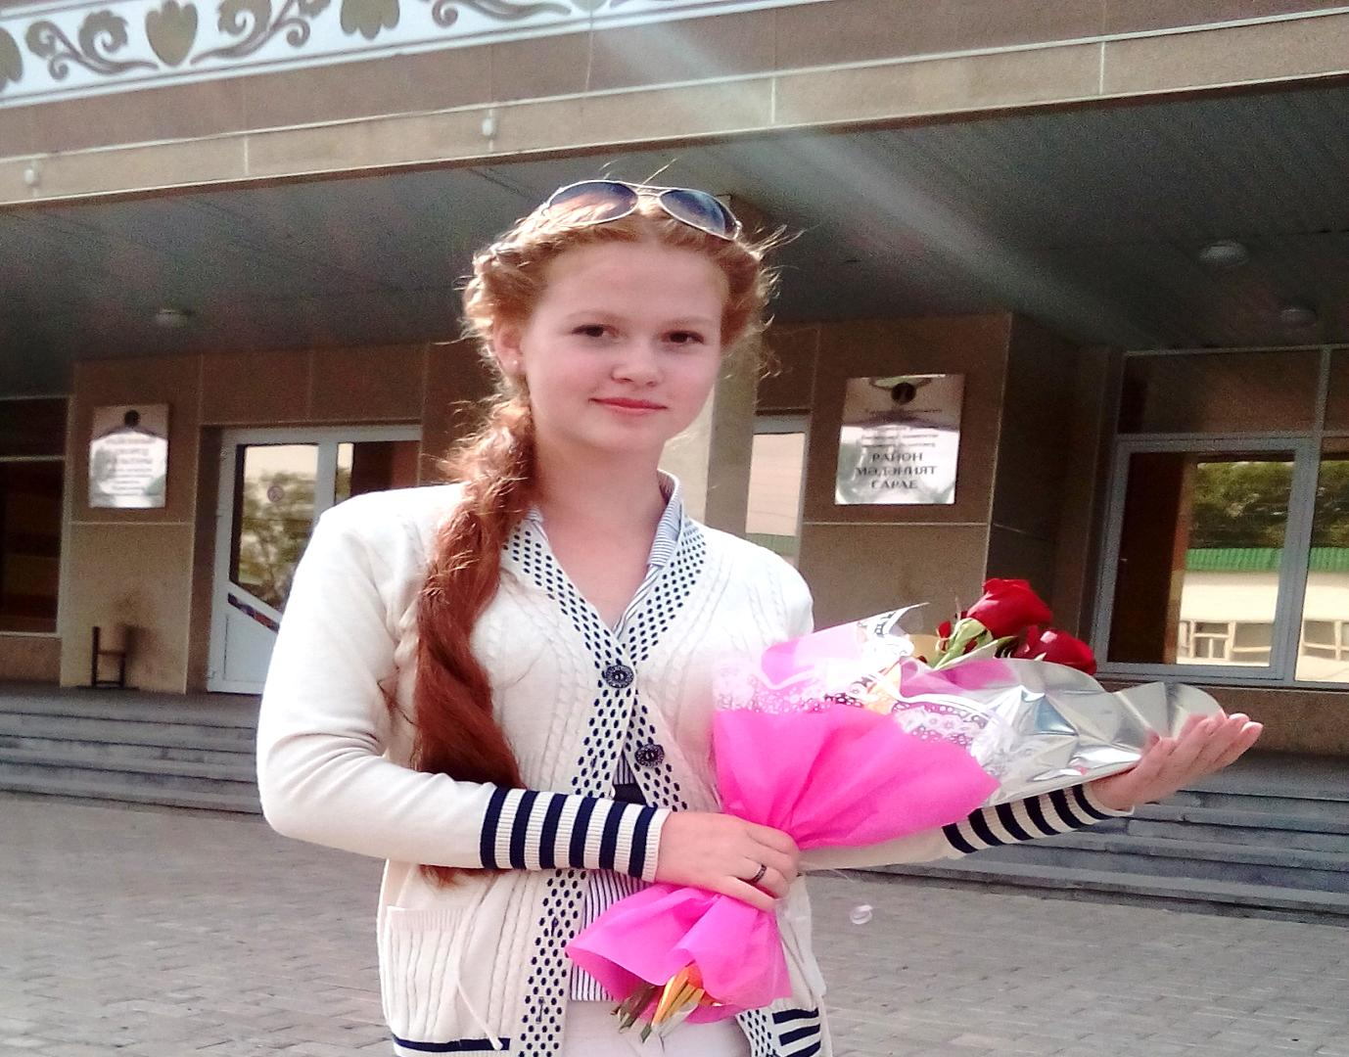
Я-Петрова Евгения Олеговна.
Родилась я 7 декабря.

Slide 2
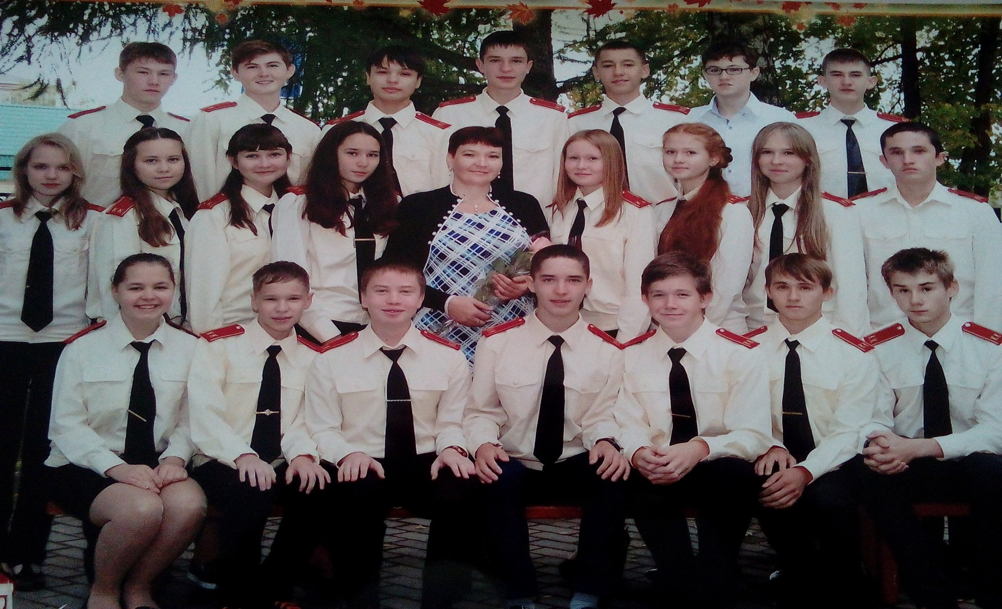
Я учусь в МБОУ СОШ№2 г. Агрыз. Я кадет уже 9 лет. Это говорит о моей хорошей военной подготовки.

Slide 3
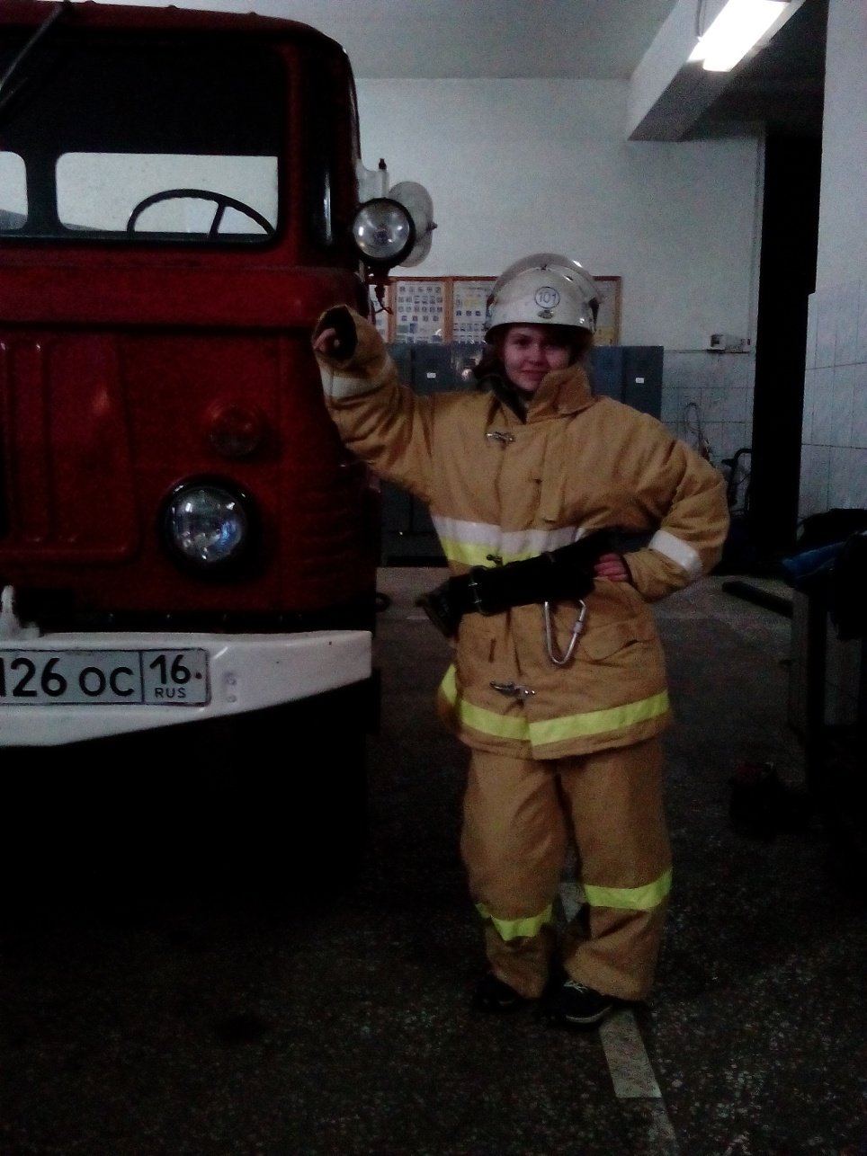
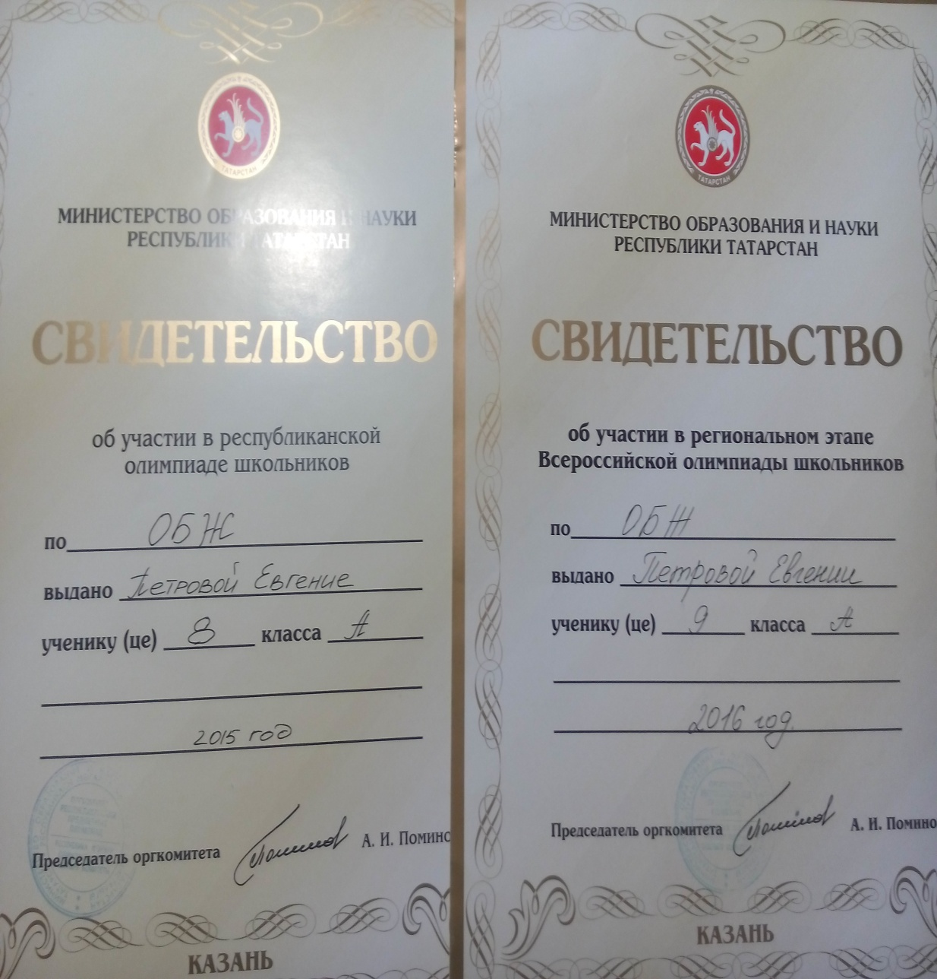
Я очень разносторонний человек. Поэтому участвую во всех олимпиадах и конкурсах. Но т.к. я кадет, меня тянет на олимпиады по Основам Безопасности Жизнедеятельности.

Slide 4
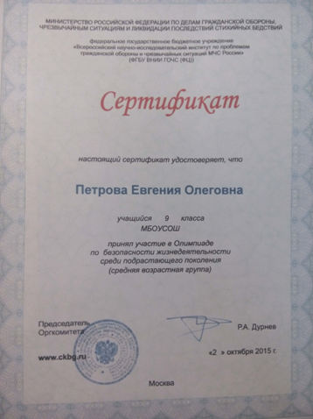
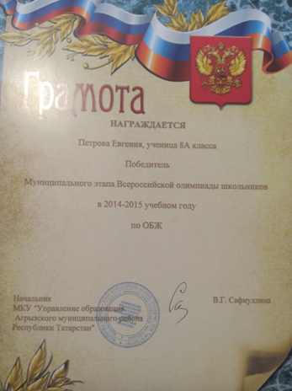

Slide 5
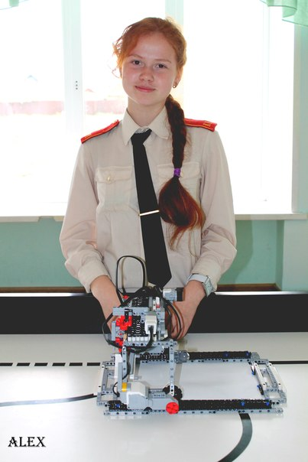
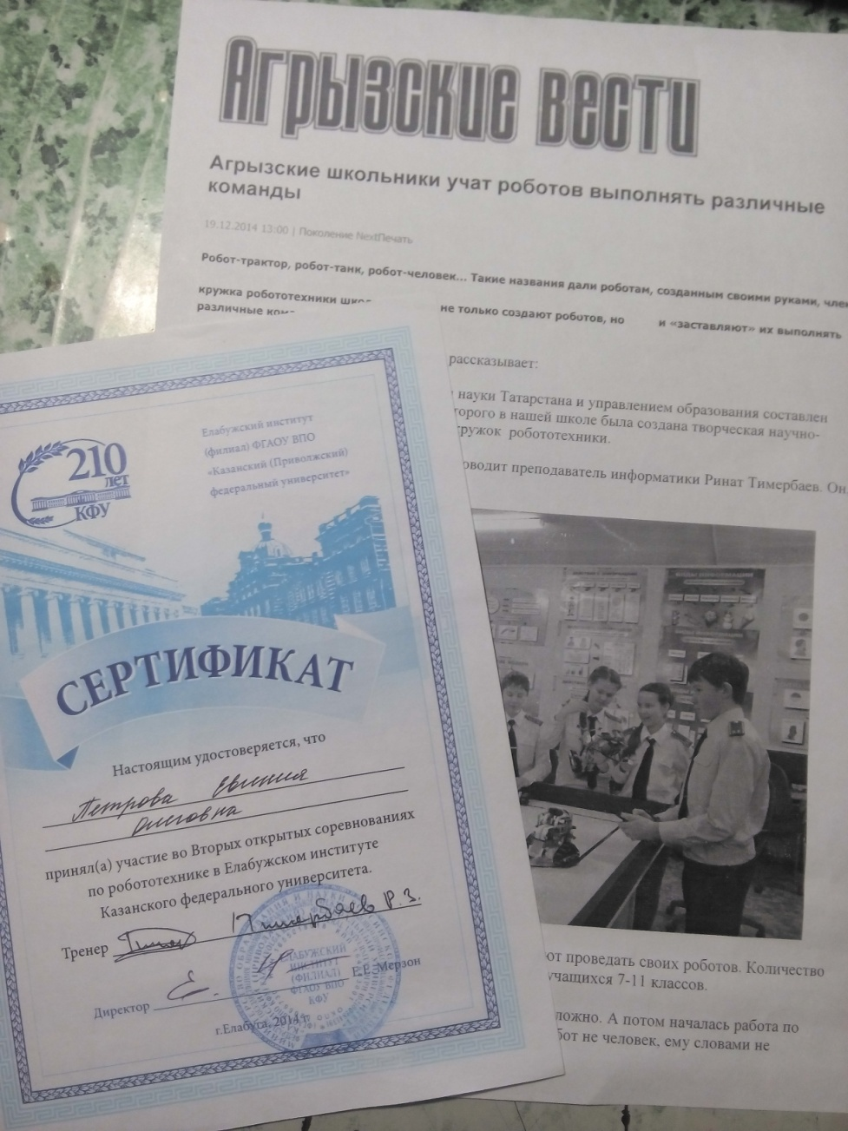
Также увлекаюсь робототехникой. И стараюсь развить миф о том, что c техникой девушка не дружит. И показываю хороший результат.

Slide 6
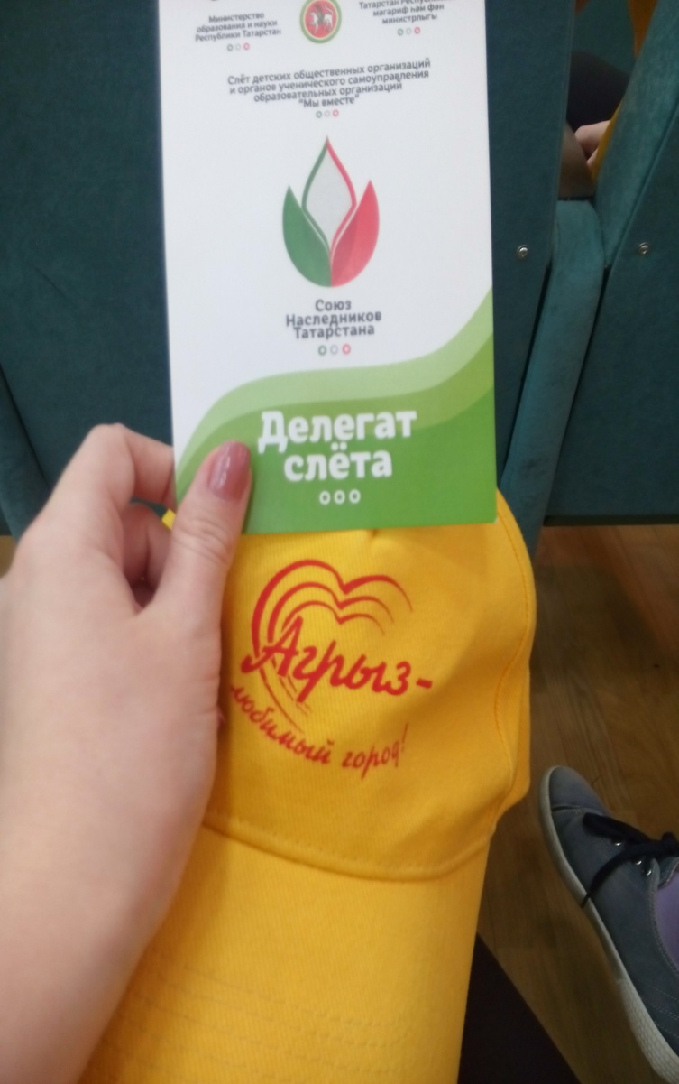
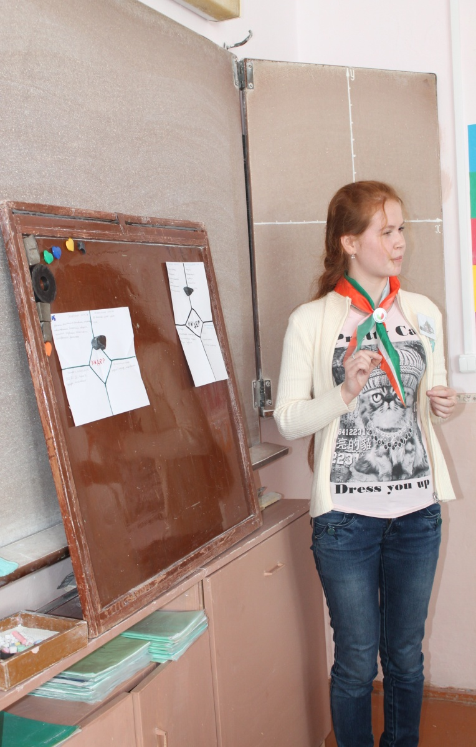
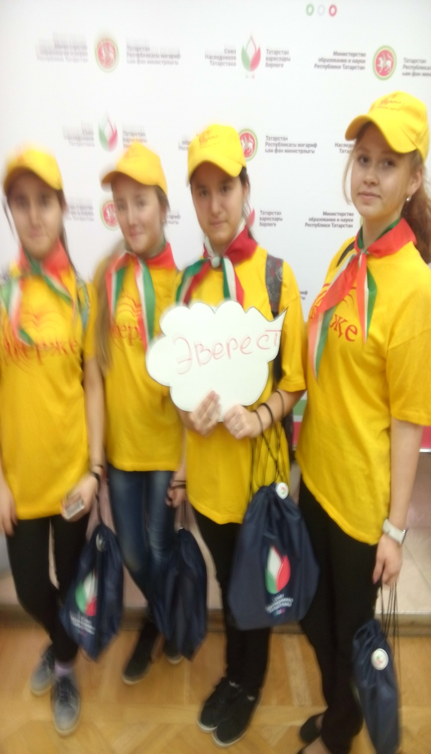
Кроме всего этого я также являюсь членом ДОО «Эверест». Мы ездим на разные слеты, собрания. Получаем море позитивных эмоций и опыта.

Slide 7

Занимаясь всеми делами, про отдых забывать не нужно. Отдыхая в лагере, мне удалось побыть вожатым 2 отряда в ДОЛ «Алмалы».

Slide 8
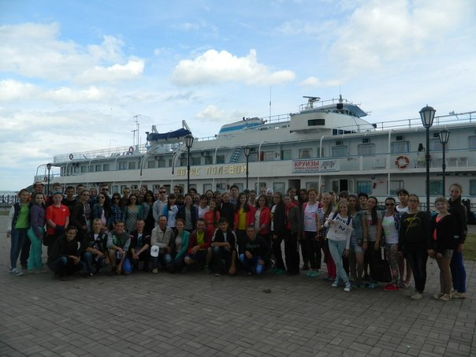
Также я побывала в круизе. Где хорошенько отдохнула от своих забот.

Slide 9
Обобщая все выше сказанное, для того, чтобы развить себя нужно быть более открытым и целеустремленным. И тогда у вас все получится!
До скорой встречи!

